Slide 1

الثالث

Slide 2






تعيين تلميذ(ة) للإجابة
توجيهات و شرح التعليمات
عرض فيديو
المرور بين الصفوف للمساعدة و تصحيح الإنجازات
عمل في ثنائيات
نهاية الشريط، المرور إلى الشريحة الموالية.

Slide 3

تنظيم حصص الأسبوع الثالث
اليوم 4 -
اليوم1 -
نشاط اعتيادي
ورشة الكتابة: الإملاء
ورشة الكتابة : إنتاج كتابي - الحصة 1
نشاط اعتيادي
المعجم
الاستماع والتحدث
اليوم 5 -
اليوم 2 -
نشاط اعتيادي
قراءة : استثمار النص
ورشة الكتابة : إنتاج كتابي - الحصة 2
نشاط اعتيادي
قراءة : التوقع والتحقق- الفهم العام
قراءة : تعلم استراتيجية الفهم
اليوم 6 -
اليوم 3 -
Révision
Lecture offerte
نشاط اعتيادي
قراءة : استثمار الاستراتيجية
ورشة الكتابة: الصرف والتحويل
نشاط اعتيادي (30)
شكل و فهم (40)

Slide 4


هيكلة حصة اليوم
تحدي الفهم
وَسائِلُ ٱلتَّواصُلِ-التوقع و التحقق والفهم العام
وَسائِلُ ٱلتَّواصُلِ- تعلم استراتيجية الفهم.

Slide 5

عند نهاية الحصة
على الأقل 80% من المتعلمين سيكونون قادرين على:
توقع مضمون النص القرائي و الإجابة على أسئلة الفهم العام؛
تعرف و توظيف استراتيجية تحديد السبب و النتيجة.

Slide 6

مرحبا بكم. سننطلق في حصة اللغة العربية.
اختــتام الحــصة
قراءة 2
قراءة 1
نشاط اعتيادي

Slide 7



قبل أن نبدأ حصة اليوم سأذكركم بشروط الحصول على نجمة السلوك الجيد.
في كل حصة سيفوز ثلاثة منكم بالنجمة
اختــتام الحــصة
قراءة 2
قراءة 1
نشاط اعتيادي
أَتَّبِعُ قَواعِدَ ٱسْتِعْمالِ ٱلْأَلْواحِ ٱلَّتي يُوَجِّهُني أُسْتاذي إِلَيْها.
قَبْلَ أَنْ أُجيبُ عَنِ ٱلسُّؤالِ أُحَدِّدُ ٱلْمَطْلوبَ بِدِقَّةٍ وَ أُوَظِّفُ ٱلاِسْتْراتيجِيَّةَ ٱلْمَناسِبَةَ.
أَلْتَزِمُ بِقَواعِدِ ميثاقِ ٱلْقِسْمِ

Slide 8


اختــتام الحــصة
قراءة 2
قراءة 1
نشاط اعتيادي
ضعوا اللوحة والكراسة في القمطر.

Slide 9
انشطة اعتيادية
تحدي الفهم

Slide 10





في حصة اليوم، ستتدربون على الإجابة بسرعة عن أسئلة للفهم على شكل اختيار من متعدد.
اختــتام الحــصة
قراءة 2
قراءة 1
نشاط اعتيادي

Slide 11

خذوا ألواحكم.
اختــتام الحــصة
قراءة 2
قراءة 1
نشاط اعتيادي

Slide 12
اقرؤوا السؤال وحددوا المطلوب. سأعرض عليكم النص. عليكم إيجاد الجواب قبل اختفاء النص.
اختــتام الحــصة
قراءة 2
قراءة 1
نشاط اعتيادي
لِماذا شَبَّهَ ٱلْوَلَدُ ٱلْأَهْراماتِ بِحارِسَةٍ لِلزَّمانِ؟
لِأَنَّها شامِخَةٌ وَصامِدَةٌ وَسَطَ ٱلصَّحْراءِ مُنْذُ آلَافِ ٱلسِّنينَ .
أ
لِأَنَّها مَبْنِيَّةٌ مِنَ ٱلذَّهَبِ.
ب
لِأَنَّها تَقَعُ قُرْبَ ٱلْبَحْرِ.
ج
لِأَنَّ عَلَيْها نُقوشاً تُسَجِّلُ ٱلتّاريخَ.
د

Slide 13
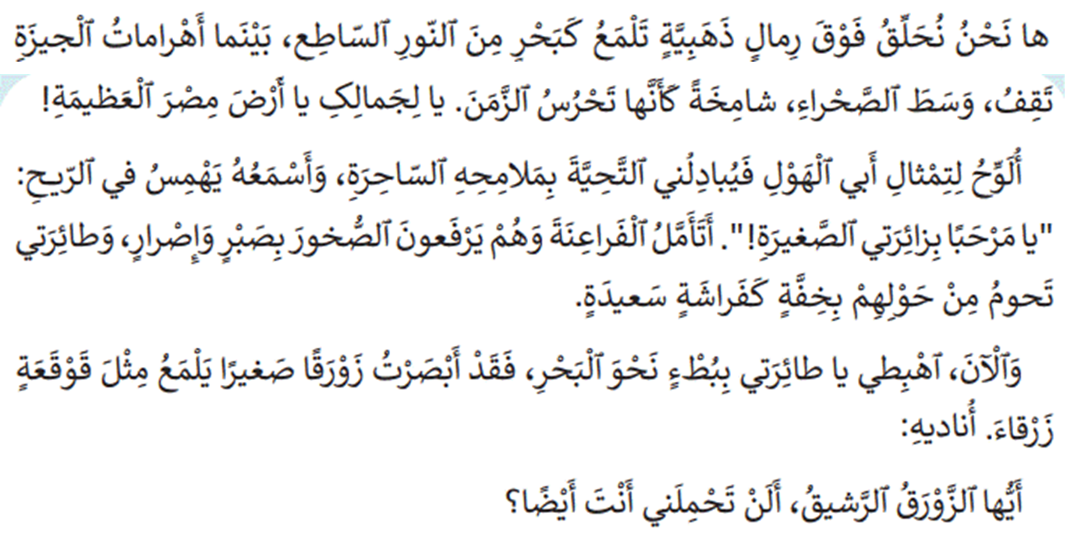
انتبهوا سيختفي النص بعد 30 ثانية. من وجد الجواب يحتفظ به لنفسه.
اختــتام الحــصة
قراءة 2
قراءة 1
نشاط اعتيادي

Slide 14
اكتبوا حرف الجواب الصحيح على ألواحكم.
اختــتام الحــصة
قراءة 2
قراءة 1
نشاط اعتيادي
لِماذا شَبَّهَ ٱلْوَلَدُ ٱلْأَهْراماتِ بِحارِسَةٍ لِلزَّمانِ؟
لِأَنَّها شامِخَةٌ وَصامِدَةٌ وَسَطَ ٱلصَّحْراءِ مُنْذُ آلَافِ ٱلسِّنينَ .
أ
لِأَنَّها مَبْنِيَّةٌ مِنَ ٱلذَّهَبِ.
ب
لِأَنَّها تَقَعُ قُرْبَ ٱلْبَحْرِ.
ج
لِأَنَّ عَلَيْها نُقوشاً تُسَجِّلُ ٱلتّاريخَ.
د

Slide 15
صححوا . لماذا اخترتم هذا الجواب؟ كيف توصلتم للجواب؟ ما اسم استراتيجية الفهم المستخدمة؟
اختــتام الحــصة
قراءة 2
قراءة 1
نشاط اعتيادي
لِماذا شَبَّهَ ٱلْوَلَدُ ٱلْأَهْراماتِ بِحارِسَةٍ لِلزَّمانِ؟
لِأَنَّها شامِخَةٌ وَصامِدَةٌ وَسَطَ ٱلصَّحْراءِ مُنْذُ آلَافِ ٱلسِّنينَ .
أ
لِأَنَّها مَبْنِيَّةٌ مِنَ ٱلذَّهَبِ.
ب
لِأَنَّها تَقَعُ قُرْبَ ٱلْبَحْرِ.
ج
لِأَنَّ عَلَيْها نُقوشاً تُسَجِّلُ ٱلتّاريخَ.
د

Slide 16
اقرؤوا السؤال وحددوا المطلوب. سأعرض عليكم النص. عليكم إيجاد الجواب قبل اختفاء النص.
اختــتام الحــصة
قراءة 2
قراءة 1
نشاط اعتيادي
لِماذا نادى ٱلْوَلَدُ ٱلزَّرْزورَ وَسَأَلَهُ أَنْ يَحْمِلَهُ أَيْضاً؟
لِأَنَّ طائِرَتَهُ ٱلْوَرَقِيَّةَ تَعَطَّلَتْ.
أ
لِأَنَّهُ يُريدُ أَنْ يَتَعَلَّمَ ٱلطَّيَرانَ.
ب
لِأَنَّ ٱلزَّرْزُورَ طَلَبَ مِنْهُ ذَلِكَ.
ج
لِأَنَّهُ أَبْصَرَ ٱلزَّرْزورَ صَغيراً يَلْمَعُ كَقَوْقَعَةٍ زَرْقاءَ فَأَغْراهُ جَمالُهُ .
د

Slide 17
انتبهوا سيختفي النص بعد 15 ثانية. من وجد الجواب يحتفظ به لنفسه.
اختــتام الحــصة
قراءة 2
قراءة 1
نشاط اعتيادي

Slide 18
اكتبوا حرف الجواب الصحيح على ألواحكم.
اختــتام الحــصة
قراءة 2
قراءة 1
نشاط اعتيادي
لِماذا نادى ٱلْوَلَدُ ٱلزَّرْزورَ وَسَأَلَهُ أَنْ يَحْمِلَهُ أَيْضاً؟
لِأَنَّ طائِرَتَهُ ٱلْوَرَقِيَّةَ تَعَطَّلَتْ.
أ
لِأَنَّهُ يُريدُ أَنْ يَتَعَلَّمَ ٱلطَّيَرانَ.
ب
لِأَنَّ ٱلزَّرْزُورَ طَلَبَ مِنْهُ ذَلِكَ.
ج
لِأَنَّهُ أَبْصَرَ ٱلزَّرْزورَ صَغيراً يَلْمَعُ كَقَوْقَعَةٍ زَرْقاءَ فَأَغْراهُ جَمالُهُ .
د

Slide 19
صححوا . لماذا اخترتم هذا الجواب؟ كيف توصلتم للجواب؟ ما اسم استراتيجية الفهم المستخدمة؟
اختــتام الحــصة
قراءة 2
قراءة 1
نشاط اعتيادي
لِماذا نادى ٱلْوَلَدُ ٱلزَّرْزورَ وَسَأَلَهُ أَنْ يَحْمِلَهُ أَيْضاً؟
لِأَنَّ طائِرَتَهُ ٱلْوَرَقِيَّةَ تَعَطَّلَتْ.
أ
لِأَنَّهُ يُريدُ أَنْ يَتَعَلَّمَ ٱلطَّيَرانَ.
ب
لِأَنَّ ٱلزَّرْزُورَ طَلَبَ مِنْهُ ذَلِكَ.
ج
لِأَنَّهُ أَبْصَرَ ٱلزَّرْزورَ صَغيراً يَلْمَعُ كَقَوْقَعَةٍ زَرْقاءَ فَأَغْراهُ جَمالُهُ .
د

Slide 20
ستقرؤون النص قراءة جماعية . من يريد أن يقود القراءة؟
-يحرص الأستاذ على تتبع مشاركة الجميع في القراءة الجماعية.
اختــتام الحــصة
قراءة 2
قراءة 1
نشاط اعتيادي

Slide 21
قراءة 1
2
وَسائِلُ ٱلتَّواصُلِ:التوقع و التحقق والفهم العام .

Slide 22
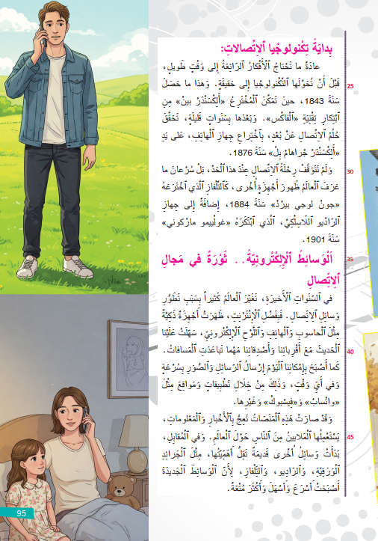
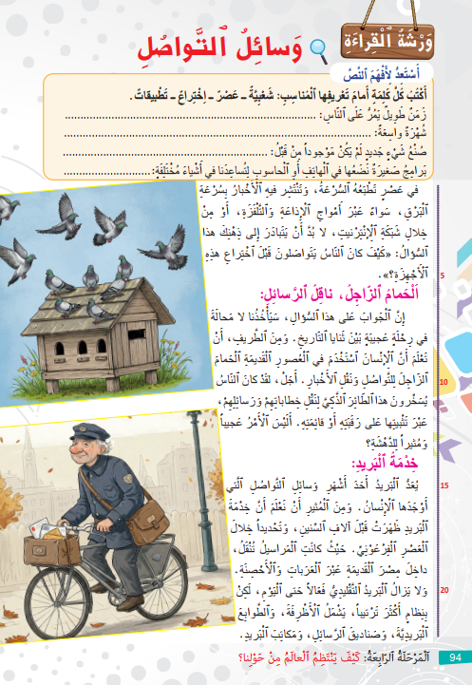
الآن سنقرأ نصا بعنوان "وَسائِلُ ٱلتَّواصُلِ"
اختــتام الحــصة
قراءة 2
قراءة 1
نشاط اعتيادي

Slide 23
قبل قراءة النص، ستتعرفون مفرداتٍ ستساعدكم على الفهم.
اختــتام الحــصة
قراءة 2
قراءة 1
نشاط اعتيادي
عَصْرٌ
شَعْبِيَّةٌ
تَطْبيقاتٌ
اِخْتِراعٌ

Slide 24
ما التعريف المناسب لكل كلمة؟
اختــتام الحــصة
قراءة 2
قراءة 1
نشاط اعتيادي
شُهْرَةٌ واسِعَةٌ.
شَعْبِيَّةٌ
صُنْعُ شَيْءٍ جَديدٍ لَمْ يَكُنْ مَوْجوداً مِنْ قَبْلُ.
عَصْرٌ
زَمَنٌ طَويلٌ يُمُرُّ عَلى ٱلنّاسِ.
اِخْتِراعٌ
بَرامِجُ صَغيرَةٌ نَضَعُها في ٱلْهاتِفِ أَوِ ٱلْحاسوبِ لِتُساعِدَنا في أَشْياءَ مُخْتَلِفَةٍ.
تَطْبيقاتٌ

Slide 25
من يقرأ؟
اختــتام الحــصة
قراءة 2
قراءة 1
نشاط اعتيادي
شَعْبِيَّةٌ: شُهْرَةٌ واسِعَةٌ.
عَصْرٌ: زَمَنٌ طَويلٌ يُمُرُّ عَلى ٱلنّاسِ.
اِخْتِراعٌ: صُنْعُ شَيْءٍ جَديدٍ لَمْ يَكُنْ مَوْجوداً مِنْ قَبْلُ.
تَطْبيقاتٌ: بَرامِجُ صَغيرَةٌ نَضَعُها في ٱلْهاتِفِ أَوِ ٱلْحاسوبِ لِتُساعِدَنا في أَشْياءَ مُخْتَلِفَةٍ.

Slide 26
ماهي وسائل التواصل التي تستعملونها في تواصلكم اليومي مع أهلكم و أصدقاءكم؟
اختــتام الحــصة
قراءة 2
قراءة 1
نشاط اعتيادي

Slide 27
انطلاقا من العنوان والصورة، ما توقعاتكم حول النص؟
اختــتام الحــصة
قراءة 2
قراءة 1
نشاط اعتيادي

Slide 28
خذوا كراساتكم على الصفحتين 94 و 95.اقرأوا النص للتحقق من توقعاتكم. 3 دقائق
اختــتام الحــصة
قراءة 2
قراءة 1
نشاط اعتيادي

Slide 29
من كان توقعه موافقا لمضمون النص ؟ ما الذي يدل على ذلك من النص القرائي؟.
اختــتام الحــصة
قراءة 2
قراءة 1
نشاط اعتيادي

Slide 30
تابعوا معي ، سأقرأ الجزء الأول من النص.
اختــتام الحــصة
قراءة 2
قراءة 1
نشاط اعتيادي

Slide 31
الآن، سأعين 3 تلاميذ لقراءة فقرات الجزء الثاني – تابعوا
اختــتام الحــصة
قراءة 2
قراءة 1
نشاط اعتيادي

Slide 32
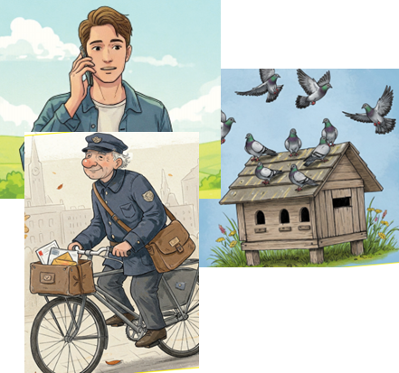
نتحقق الآن من فهمكم اانص:. كَمْ عَدَدُ فَقَراتِ ٱلنَّصِّ؟
اختــتام الحــصة
قراءة 2
قراءة 1
نشاط اعتيادي
كَمْ عَدَدُ فَقَراتِ ٱلنَّصِّ؟

Slide 33
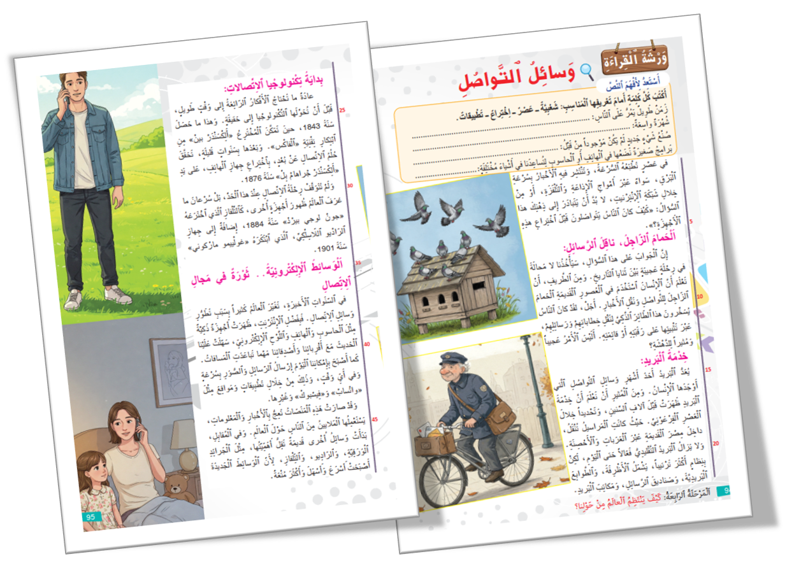
يتكون النص من خمس فقرات. من يحددها على السبورة؟
-يضغط الأستاذ على زر جهاز التحكم لتبرز الفقرات.
اختــتام الحــصة
اختــتام الحــصة
قراءة 2
قراءة 1
نشاط اعتيادي
4
1
2
3
5
يَتَكَوَّنُ النَّصُّ مِنْ خَمْسِ فَقَراتٍ.

Slide 34
خذوا ألواحكم
اختــتام الحــصة
قراءة 2
قراءة 1
نشاط اعتيادي

Slide 35
١. ضَعْ عَلامَةَ (✓) أَمامَ ٱلْجَوابِ ٱلصَّحِيحِ:يَتَحَدَّثُ ٱلنَّصُّ عَنْ:
اختــتام الحــصة
قراءة 2
قراءة 1
نشاط اعتيادي
يَتَحَدَّثُ ٱلنَّصُّ عَنْ:
تاريخِ ٱلْحَضاراتِ ٱلْقَديمَةِ.
أ
وَسائِلِ ٱلتَّواصُلِ عَبْرَ ٱلتّارِيخِ.
ب
اِخْتِراعِ ٱلْحاسوبِ.
ج
أَضْرارُ ٱسْتِعْمالِ ٱلْأَنْتِرْنيتِ.
د

Slide 36
ارفعوا ألواحكم. كيف عرفتم ذلك؟
اختــتام الحــصة
قراءة 2
قراءة 1
نشاط اعتيادي
يَتَحَدَّثُ ٱلنَّصُّ عَنْ:
تاريخِ ٱلْحَضاراتِ ٱلْقَديمَةِ.
أ
وَسائِلِ ٱلتَّواصُلِ عَبْرَ ٱلتّارِيخِ.
ب
اِخْتِراعِ ٱلْحاسوبِ.
ج
أَضْرارُ ٱسْتِعْمالِ ٱلْأَنْتِرْنيتِ.
د

Slide 37
مَنِ ٱلَّذي ٱخْتَرَعَ جِهازَ ٱلْهاتِفِ؟
اختــتام الحــصة
قراءة 2
قراءة 1
نشاط اعتيادي
مَنِ ٱلَّذي ٱخْتَرَعَ جِهازَ ٱلْهاتِفِ؟
غُولْيِيمو مارْكونِي.
أ
أَلَكْسَنْدَر جْراهامْ بِلْ.
ب
جونْ لوجي بيرْدْ.
ج
أَلْبِرْتْ إِنْشْطايْنْ.
د

Slide 38
ارفعوا ألواحكم. في أي فقرة وجدتم الجواب؟
اختــتام الحــصة
قراءة 2
قراءة 1
نشاط اعتيادي
مَنِ ٱلَّذي ٱخْتَرَعَ جِهازَ ٱلْهاتِفِ؟
غُولْيِيمو مارْكونِي.
أ
أَلَكْسَنْدَر جْراهامْ بِلْ.
ب
جونْ لوجي بيرْدْ.
ج
أَلْبِرْتْ إِنْشْطايْنْ.
د

Slide 39
لِماذا قَلَّتْ أَهَمِّيَّةُ ٱلْجَرائِدِ ٱلْوَرَقِيَّةِ وَٱلرّادِيو وَٱلتِّلْفازِ؟
اختــتام الحــصة
قراءة 2
قراءة 1
نشاط اعتيادي
لِماذا قَلَّتْ أَهَمِّيَّةُ ٱلْجَرائِدِ ٱلْوَرَقِيَّةِ وَٱلرّادِيو وَٱلتِّلْفازِ؟
لِأَنَّها أَصْبَحَتْ غالِيَةَ ٱلثَّمَنِ.
أ
لِأَنَّ ٱلنّاسَ لَمْ يَعودوا يَقْرَؤونَ
ب
لِأَنَّ ٱلْوَسائِطَ ٱلْجَديدَةَ أَصْبَحَتْ أَسْرَعَ وَأَسْهَلَ وَأَكْثَرَ مُتْعَةً
ج
لِأَنَّها تُقَدِّمُ مَعْلوماتٍ غَيْرُ صَحيحَةٍ.
د

Slide 40
ارفعوا ألواحكم. في أي فقرة وجدتم الجواب؟
اختــتام الحــصة
قراءة 2
قراءة 1
نشاط اعتيادي
لِماذا قَلَّتْ أَهَمِّيَّةُ ٱلْجَرائِدِ ٱلْوَرَقِيَّةِ وَٱلرّادِيو وَٱلتِّلْفازِ؟
لِأَنَّها أَصْبَحَتْ غالِيَةَ ٱلثَّمَنِ.
أ
لِأَنَّ ٱلنّاسَ لَمْ يَعودوا يَقْرَؤونَ
ب
لِأَنَّ ٱلْوَسائِطَ ٱلْجَديدَةَ أَصْبَحَتْ أَسْرَعَ وَأَسْهَلَ وَأَكْثَرَ مُتْعَةً
ج
لِأَنَّها تُقَدِّمُ مَعْلوماتٍ غَيْرُ صَحيحَةٍ.
د

Slide 41

السؤال 5: أحدد نوعية النص:
اختــتام الحــصة
قراءة 2
قراءة 1
نشاط اعتيادي


Slide 42
اَلنَّصُّ أَدَبِيٌّ: لِأَنَّهُ يَتَناوَلُ مَعْلوماتٍ حَقيقِيَّةً وَمَوْضوعِيَّةً عَنْ تارِيخِ وَسائِلِ ٱلتَّواصُلِ، مِنَ ٱلْحَمامِ ٱلزّاجِلِ وَصولاً إِلى ٱلْوَسائِطِ ٱلْإِلِكْترونِيَّةِ.
اختــتام الحــصة
قراءة 2
قراءة 1
نشاط اعتيادي
اَلنَّصُّ أَدَبِيٌّ: لِأَنَّهُ يَتَناوَلُ مَعْلوماتٍ حَقيقِيَّةً وَمَوْضوعِيَّةً عَنْ تارِيخِ وَسائِلِ ٱلتَّواصُلِ، مِنَ ٱلْحَمامِ ٱلزّاجِلِ وَصولاً إِلى ٱلْوَسائِطِ ٱلْإِلِكْترونِيَّةِ.

Slide 43
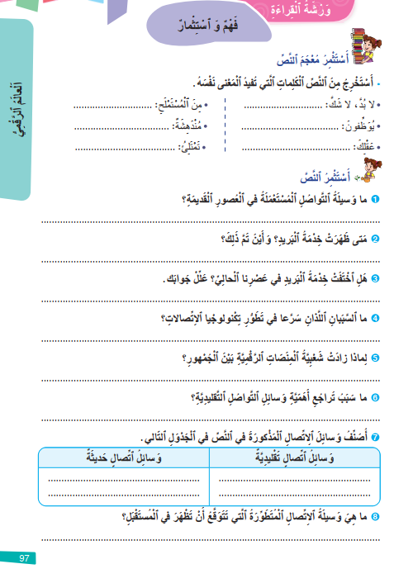
أحسنتم. حذوا كراساتكم على الصفحة 97 و أجيبوا عن التمرين التالي:
اختــتام الحــصة
قراءة 2
قراءة 1
نشاط اعتيادي

Slide 44

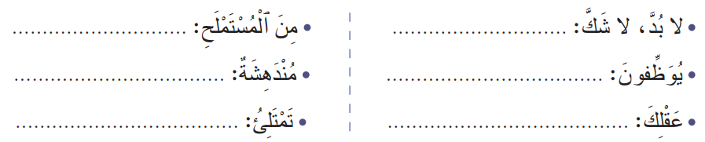
أستخرج من النص الكلمات التي تفيد المعنى نفسه.
اختــتام الحــصة
قراءة 2
قراءة 1
نشاط اعتيادي

Slide 45
انتبهوا للتصحيح
اختــتام الحــصة
قراءة 2
قراءة 1
نشاط اعتيادي
مِنَ ٱلطَّريفِ
لا مَحالَةَ
عَجيبٌ وَمُثيرٌ لِلدَّهْشَةِ
يُسَخِّرونَ
تَعُجُّ
ذِهْنَكَ

Slide 46
قراءة 2
3
وَسائِلُ ٱلتَّواصُلِ- تعلم استراتيجية تحديد السبب و النتيجة.

Slide 47
سنواصل تدربنا على توظيف استراتيجية السبب و النتيجة.
اختــتام الحــصة
قراءة 2
قراءة 1
نشاط اعتيادي
إسْتْراتيجِيَّةُ تَحْديدِ ٱلسَّبَبِ وَ ٱلنَّتيجَةِ.

Slide 48
من يذكرنا بالخطوات ؟
اختــتام الحــصة
قراءة 2
قراءة 1
نشاط اعتيادي
إسْتْراتيجِيَّةُ تَحْديدِ ٱلسَّبَبِ وَ ٱلنَّتيجَةِ.

Slide 49
من يقرأ؟
اختــتام الحــصة
قراءة 2
قراءة 1
نشاط اعتيادي
لِماذا.........؟
تَحْديدُ ٱلسَّبَبِ
ما سَبَبُ ..........؟
ما نَتيجَةُ.........؟
تَحْديدُ ٱلنَّتيجَةِ
ماذا أَدّى..........؟

Slide 50

قد تتضمن الجملة علاقة سبب/نتيجة أو علاقة مشكل حل كما في الأمثلة التالية:
اختــتام الحــصة
قراءة 2
قراءة 1
نشاط اعتيادي
أَصْبَحَتِ ٱلْوَسائِطُ ٱلْجَديدَةُ أَسْرَعَ وَأَسْهَلَ وَأَكْثَرَ مُتْعَةً مِمّا أَدّى إِلى فُقْدانِ ٱلْعَديدِ مِنْ وَسائِلِ ٱلتَّواصُلِ أَهَمِّيَتَها كَٱلْجَرائِدِ ٱلْوَرَقِيَّةِ، وَٱلرّادِيو، وَٱلتِّلْفازِ .

Slide 51
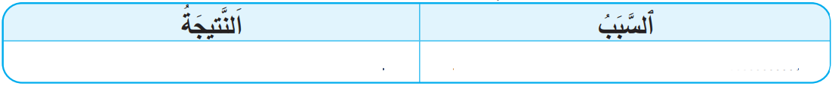
أحدد السبب في الجملة:أَصْبَحَتِ ٱلْوَسائِطُ ٱلْجَديدَةُ أَسْرَعَ وَأَسْهَلَ وَأَكْثَرَ مُتْعَةً.
اختــتام الحــصة
قراءة 2
قراءة 1
نشاط اعتيادي
أَصْبَحَتِ ٱلْوَسائِطُ ٱلْجَديدَةُ أَسْرَعَ وَأَسْهَلَ وَأَكْثَرَ مُتْعَةً مِمّا أَدّى إِلى فُقْدانِ ٱلْعَديدِ مِنْ وَسائِلِ ٱلتَّواصُلِ أَهَمِّيَتَها كَٱلْجَرائِدِ ٱلْوَرَقِيَّةِ، وَٱلرّادِيو، وَٱلتِّلْفازِ .
أَصْبَحَتِ ٱلْوَسائِطُ ٱلْجَديدَةُ أَسْرَعَ وَأَسْهَلَ وَأَكْثَرَ مُتْعَةً.

Slide 52
أحدد النتيجة في الجملة:فُقْدانُ ٱلْعَديدِ مِنْ وَسائِلِ ٱلتَّواصُلِ أَهَمِّيَتَها كَٱلْجَرائِدِ ٱلْوَرَقِيَّةِ، وَٱلرّادِيو، وَٱلتِّلْفازِ
اختــتام الحــصة
قراءة 2
قراءة 1
نشاط اعتيادي
أَصْبَحَتِ ٱلْوَسائِطُ ٱلْجَديدَةُ أَسْرَعَ وَأَسْهَلَ وَأَكْثَرَ مُتْعَةً مِمّا أَدّى إِلى فُقْدانِ ٱلْعَديدِ مِنْ وَسائِلِ ٱلتَّواصُلِ أَهَمِّيَتَها كَٱلْجَرائِدِ ٱلْوَرَقِيَّةِ، وَٱلرّادِيو، وَٱلتِّلْفازِ .
فُقْدانُ ٱلْعَديدِ مِنْ وَسائِلِ ٱلتَّواصُلِ أَهَمِّيَتَها كَٱلْجَرائِدِ ٱلْوَرَقِيَّةِ، وَٱلرّادِيو، وَٱلتِّلْفازِ .
أَصْبَحَتِ ٱلْوَسائِطُ ٱلْجَديدَةُ أَسْرَعَ وَأَسْهَلَ وَأَكْثَرَ مُتْعَةً.

Slide 53

أو أن تتضمن الجملة علاقة مشكل / حل كما في المثال التالي:
اختــتام الحــصة
قراءة 2
قراءة 1
نشاط اعتيادي
أَدّى ٱخْتِراعُ تِقْنِيّاتٍ جَديدَةٍ مِثْلَ: ٱلْفاكْسِ، وَٱلْهاتِفِ، وَٱلتِّلْفازِ، وَٱلْبَريدِ ٱلْإِلِكْترونِيِّ إِلى حَلِّ مُشْكِلِ ٱلْحاجَةِ إِلى ٱلتَّواصُلِ عَنْ بُعْدٍ بِشَكْلٍ أَسْرَعَ.

Slide 54
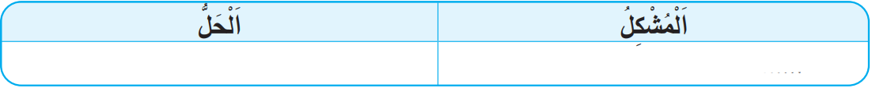
أحدد المشكل في الجملة:اَلْحاجَةِ إِلى ٱلتَّواصُلِ عَنْ بُعْدٍ بِشَكْلٍ أَسْرَعَ.
اختــتام الحــصة
قراءة 2
قراءة 1
نشاط اعتيادي
أَدّى ٱخْتِراعُ تِقْنِيّاتٍ جَديدَةٍ مِثْلَ: ٱلْفاكْسِ، وَٱلْهاتِفِ، وَٱلتِّلْفازِ، وَٱلْبَريدِ ٱلْإِلِكْترونِيِّ إِلى حَلِّ مُشْكِلِ ٱلْحاجَةِ إِلى ٱلتَّواصُلِ عَنْ بُعْدٍ بِشَكْلٍ أَسْرَعَ.
اَلْحاجَةِ إِلى ٱلتَّواصُلِ عَنْ بُعْدٍ بِشَكْلٍ أَسْرَعَ.

Slide 55
أحدد الحل في الجملة:اِخْتِراعُ تِقْنِيّاتٍ جَديدَةٍ مِثْلَ: ٱلْفاكْسِ، وَٱلْهاتِفِ، وَٱلتِّلْفازِ، وَٱلْبَريدِ ٱلْإِلِكْترونِي
اختــتام الحــصة
قراءة 2
قراءة 1
نشاط اعتيادي
أَدّى ٱخْتِراعُ تِقْنِيّاتٍ جَديدَةٍ مِثْلَ: ٱلْفاكْسِ، وَٱلْهاتِفِ، وَٱلتِّلْفازِ، وَٱلْبَريدِ ٱلْإِلِكْترونِيِّ إِلى حَلِّ مُشْكِلِ ٱلْحاجَةِ إِلى ٱلتَّواصُلِ عَنْ بُعْدٍ بِشَكْلٍ أَسْرَعَ.
اِخْتِراعُ تِقْنِيّاتٍ جَديدَةٍ مِثْلَ: ٱلْفاكْسِ، وَٱلْهاتِفِ، وَٱلتِّلْفازِ، وَٱلْبَريدِ ٱلْإِلِكْترونِي.
اَلْحاجَةِ إِلى ٱلتَّواصُلِ عَنْ بُعْدٍ بِشَكْلٍ أَسْرَعَ.

Slide 56

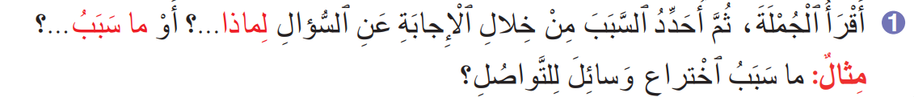
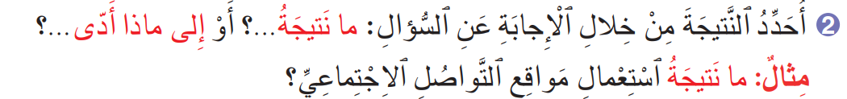
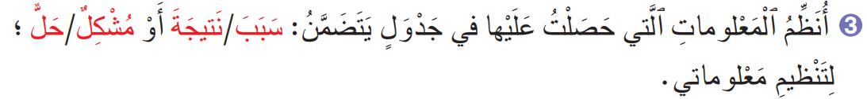
إذن لتحديد الأسباب و النتائج (المشاكل و الحلول) الواردة في نص أتبع الخطوات التالية:
اختــتام الحــصة
قراءة 2
قراءة 1
نشاط اعتيادي

Slide 57
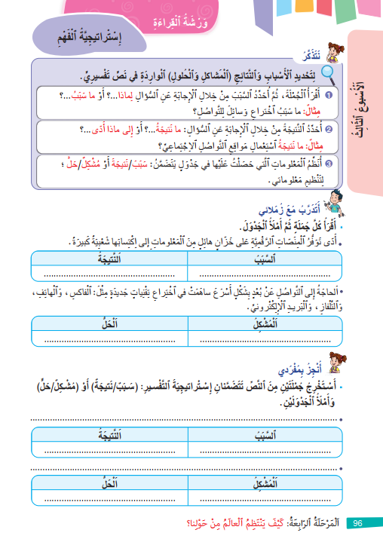
الآن؛ خذوا كراساتكم على الصفحة رقم 96
اختــتام الحــصة
قراءة 2
قراءة 1
نشاط اعتيادي

Slide 58
في ثنائيات أجيبوا عن السؤال التالي:
اختــتام الحــصة
قراءة 2
قراءة 1
نشاط اعتيادي

Slide 59

أقرأ كل جملة ثم أملأ الجدول:
اختــتام الحــصة
قراءة 2
قراءة 1
نشاط اعتيادي

Slide 60
من يجيب؟ كيف توصلت للجواب؟
-يضغط الأستاذ على زر جهاز التحكم لتظهر الإجابة.
اختــتام الحــصة
قراءة 2
قراءة 1
نشاط اعتيادي
اِكْتَسَبَتِ ٱلْمِنَصّاتُ ٱلرَّقْمِيَّةُ شُهْرَةً وَشَعْبِيَّةً كَبيرَةً.
تَوَفُّرُ ٱلْمِنَصّاتِ ٱلرَّقْمِيَّةِ عَلى خَزّانٍ هائِلٍ مِنَ ٱلْمَعْلوماتِ.

Slide 61
السؤال الثاني:
اختــتام الحــصة
قراءة 2
قراءة 1
نشاط اعتيادي

Slide 62
من يجيب؟ كيف توصلت للجواب؟
-يضغط الأستاذ على زر جهاز التحكم لتظهر الإجابة.
اختــتام الحــصة
قراءة 2
قراءة 1
نشاط اعتيادي
اِخْتِراعُ تِقْنِيّاتٍ جَديدَةٍ مِثْلَ: ٱلْفاكْسِ، وَٱلْهاتِفِ، وَٱلتِّلْفازِ، وَٱلْبَريدِ ٱلْإِلِكْترونِيِّ.
اَلْحاجَةُ إِلى ٱلتَّواصُلِ عَنْ بُعْدٍ بِشَكْلٍ أَسْرَعَ.

Slide 63
بمفردكم أجيبوا عن السؤال التالي:
اختــتام الحــصة
قراءة 2
قراءة 1
نشاط اعتيادي

Slide 64
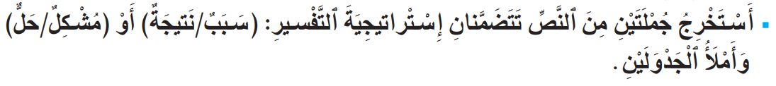
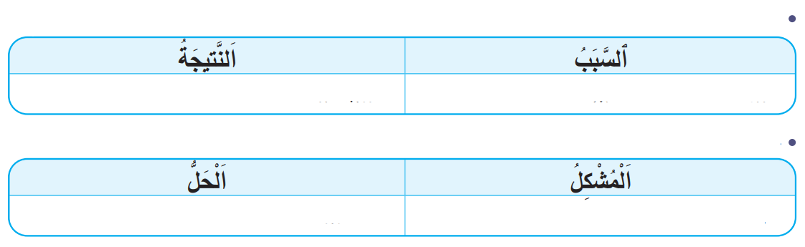
أستخرج جملتين من النص تتضمنان إستراتيجية التفسير ( سبب/نتيجة) أو (مشكل/حل) و أملأ الجدول:
اختــتام الحــصة
قراءة 2
قراءة 1
نشاط اعتيادي

Slide 65
انتبهوا للتصحيح. نصحح جدول سبب/ نتيجة. من يتقاسم معنا إجابته؟
اختــتام الحــصة
قراءة 2
قراءة 1
نشاط اعتيادي
«بِفَضْلِ ٱلْإِنْتَرْنِتِ، ظَهَرَتْ أَجْهِزَةٌ ذَكِيَّةٌ مِثْلَ ٱلْحاسوبِ وَٱلْهاتِفِ وَٱللَّوْحِ ٱلْإِلِكْتُرونِيِّ، وَسَهَّلَتْ عَلَيْنا ٱلْحَديثَ مَعَ أَقْرِبائِنا وَأَصْدِقائِنا مَهْما تَباعَدَتِ ٱلْمَسافاتُ.»
ظَهَرَتْ أَجْهِزَةٌ ذَكِيَّةٌ مِثْلَ ٱلْحاسوبِ وَٱلْهاتِفِ وَٱللَّوْحِ ٱلْإِلِكْترونِيِّ.
اِنْتِشارُِٱلْإِنْتَرْنِتِ.

Slide 66
انتبهوا للتصحيح. نصحح جدول مشكل/ حل. من يتقاسم معنا إجابته؟
اختــتام الحــصة
قراءة 2
قراءة 1
نشاط اعتيادي
«كانَ ٱلنَّاسُ يُسَخِّرونَ هذا ٱلطَّائِرَ الذَّكِيَّ لِنَقْلِ خِطاباتِهِمْ وَرَسائِلِهِمْ، عَبْرَ تَثْبيتِها عَلى رَقَبَتِهِ أَوْ قائِمَتِهِ.»
اِسْتِخْدامُ ٱلْحَمامِ ٱلزّاجِلِ لِتَثْبيتِ ٱلرَّسائِلِ عَلى رَقَبَتِهِ أَوْ قائِمَتِهِ.
اَلْحاجَةُ إِلى نَقْلِ ٱلْخِطاباتِ وَٱلرَّسائِلِ بَيْنَ ٱلنّاسِ قَديماً.

Slide 67
اختــتام الحــصة
ماذا تعلمتم اليوم؟
واجباتكم اليومية.

Slide 68
ماذا تعلمتم اليوم؟
اختــتام الحــصة
قراءة 2
قراءة 1
نشاط اعتيادي
في هَذِهِ ٱلْحِصَّةِ
تَعَرَّفْتُ كَيْفِيَّةَ ٱسْتِعْمالِ إِسْتْراتيجِيَّةِ تَحْديدِ ٱلسَّبَبِ وَ ٱلنَّتيجَةِ.
تَدَرَّبْتُ عَلَى تَوَقُّعِ مَضْمونِ ٱلنَّصِّ ٱلْقِرائِيِّ وَ أَجَبْتُ عَنْ أَسْئِلَةِ ٱلْفَهْمِ ٱلْعامِّ.

Slide 69

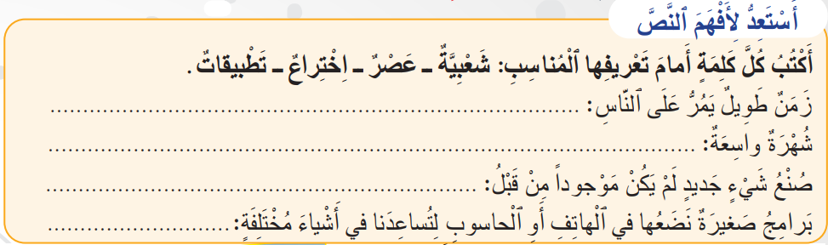
خذوا دفاتر المنزل، سجلوا الواجب المنزلي.
اختــتام الحــصة
قراءة 2
قراءة 1
نشاط اعتيادي

Slide 70
خذوا دفاتر المنزل، سجلوا الواجب المنزلي.
اختــتام الحــصة
قراءة 2
قراءة 1
نشاط اعتيادي
1. قِراءَةُ ٱلنّصِّ قِراءةً سَليمَةً مُعَبِّرةً مَعَ ٱحْتِرامِ قَواعِدِ ٱلْوَقْفِ؛
-2. اِسْتِعْمالُ ٱلْمُعْجَمِ ٱلْمُبَسَّطِ لِلْبَحثِ عَنْ شُروحاتِ كَلِماتٍ صَعْبَةٍ مِنَ ٱلنَّصِّ.

Slide 71


Slide 72
بناء على إنجازات المتعلمين خلال الممارسة المستقلة
ما تقديرك لنسبة التحكم في هدف الدرس؟
تسجل النسبة على صفحة اليوم من مذكرة الأستاذ.

